Slide 1
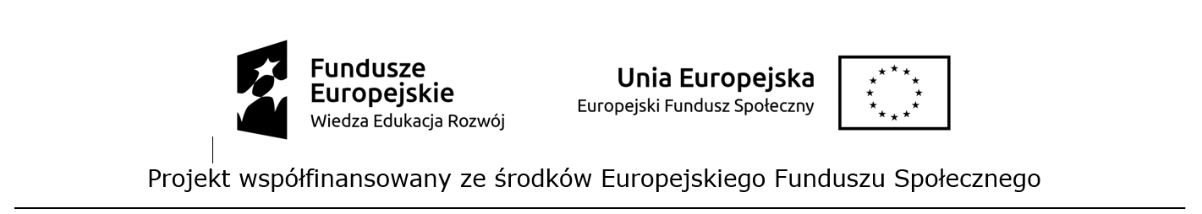
Innowacja społeczna
ZMAGANIA Z ELEKTRONIKĄ
program terapeutyczny wspomagający rozwój funkcji percepcyjno - motorycznych
realizowana z grantu pozyskanego w ramach projektu „INNOES - program grantowy na rzecz innowacji społecznych w obszarze dostępności”
Opracowali:
Alina Meisner
Bogusław Żmuda
Łajski 2022r.

Slide 2
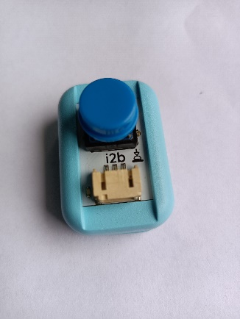
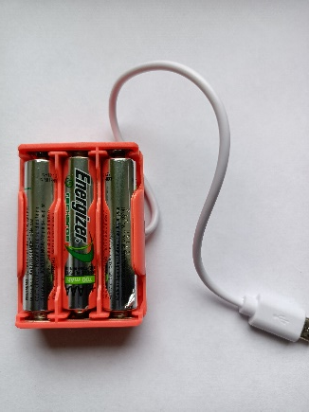
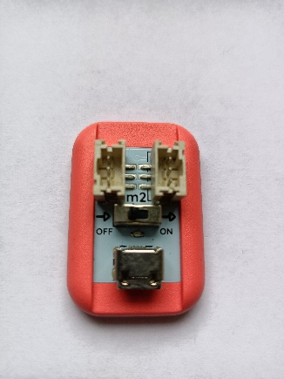
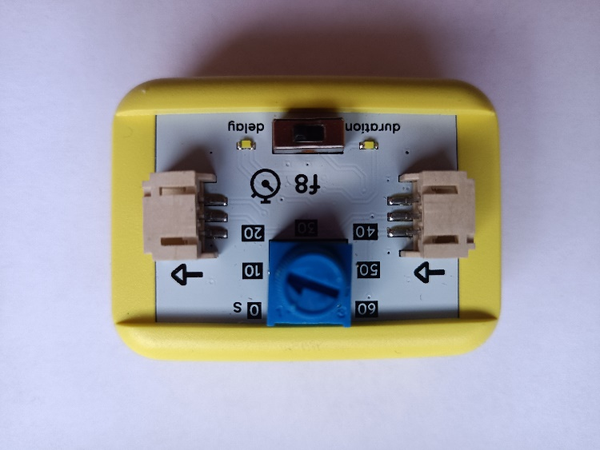
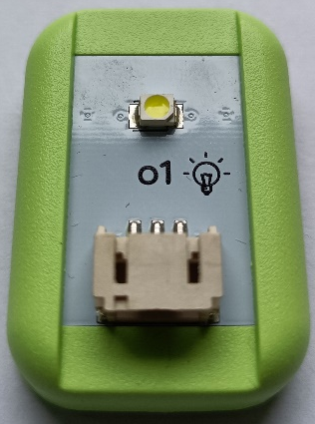
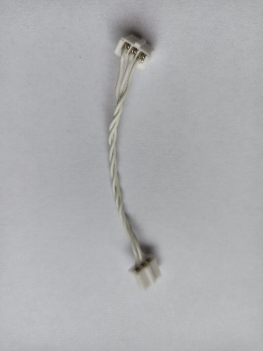
Zadanie nr 11.
Jak działa opóźnienie?
Wykorzystane elementy
Koszyk
z bateriami
Płyta główna zasilania „m2”
Przycisk
„i2b”
Płyta opóźnienia „f8”
Przewody do łączenia płytek
Płytka diody LED „o1”

Slide 3


1. Przygotuj płytę główną zasilania „m2”
m2
2. Przygotuj koszyk na baterię

Slide 4
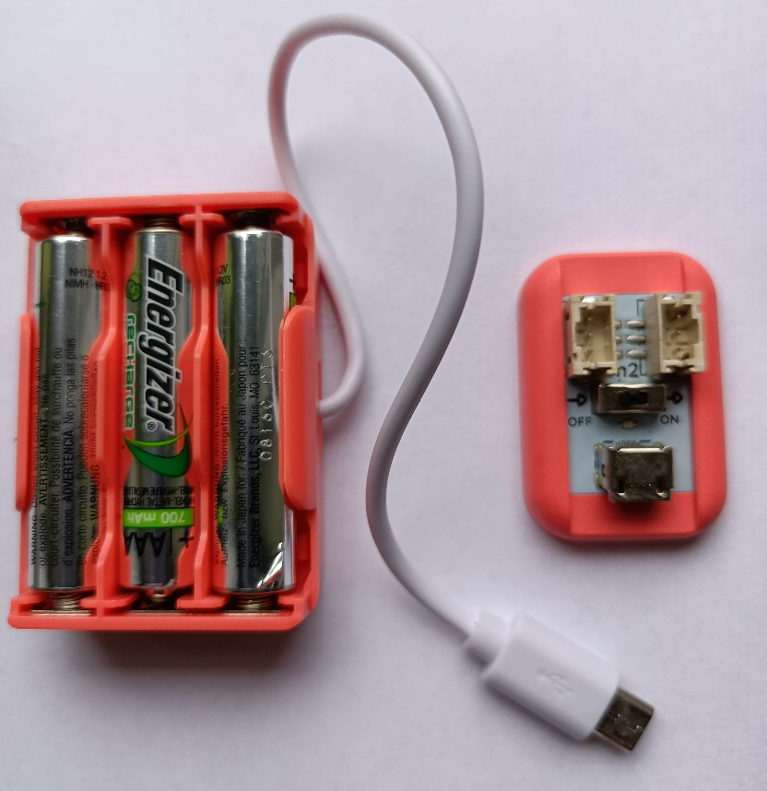
3. Umieść płytę główną „m2” i koszyk z bateriami obok
siebie

Slide 5
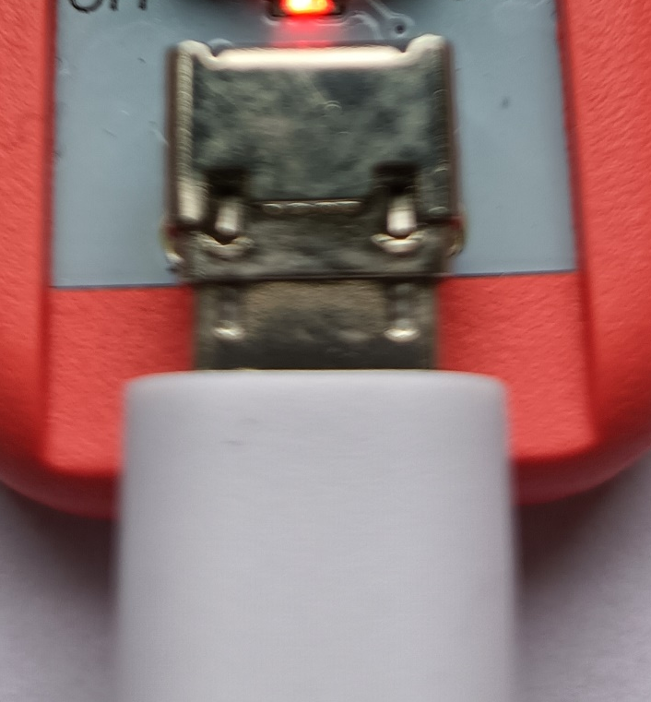



4. Wsuń wtyczkę od koszyka baterii do gniazda w
płycie głównej „m2”
5. Przesuń suwak włącznika na ON. Zaświeci się
czerwona dioda LED
6. Przesuń suwak włącznika na OFF

Slide 6



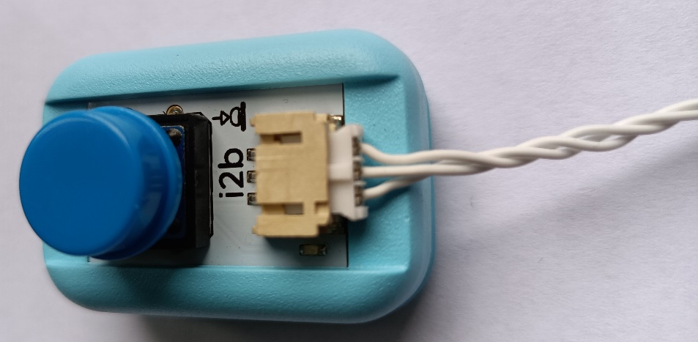
7. Przygotuj przewód zakończony wtyczkami
8. Przygotuj płytkę „i2b” (niebieski przycisk)
9. Połącz przycisk z przewodem

Slide 7
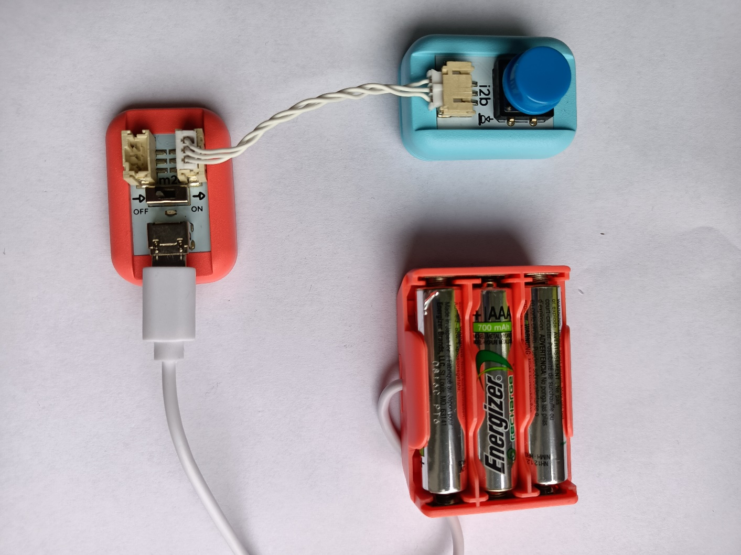

10. Połącz przycisk „i2b” z płyta główną

Slide 8

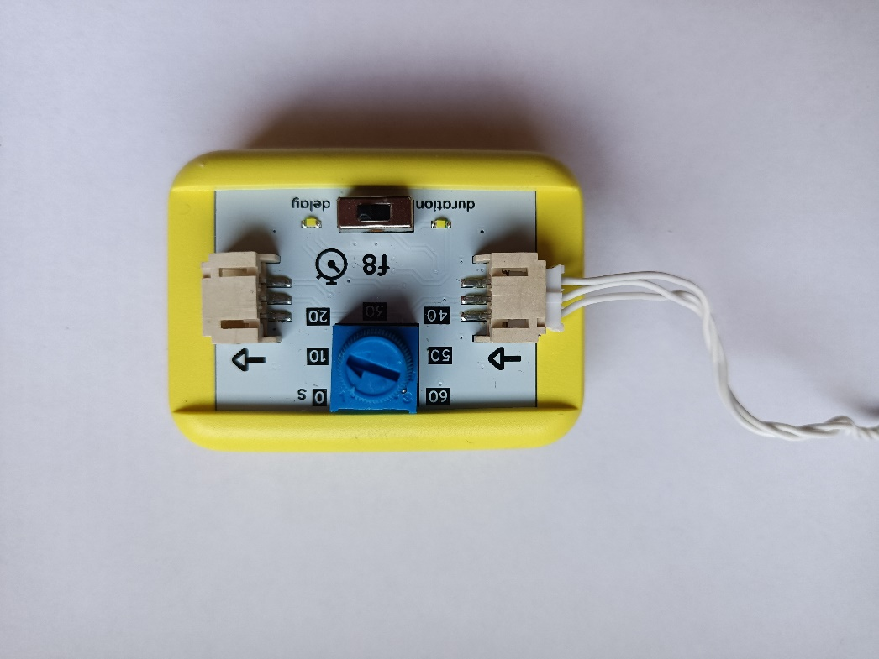

11. Przygotuj przewód zakończony wtyczkami
12. Przygotuj płytkę „f8” (opóźnienie 0-60s)
13. Połącz płytkę „f8” z przewodem

Slide 9


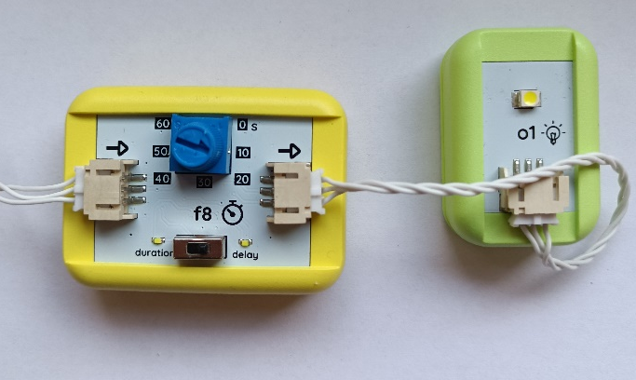

14. Przygotuj diodę LED „o1” i przewód
15. Połącz płytkę „f8” z płytką „o1” przy pomocy przewodu

Slide 10

16. Przygotuj budowany układ
17. Przygotuj płytkę „f8” z „o1”

Slide 11
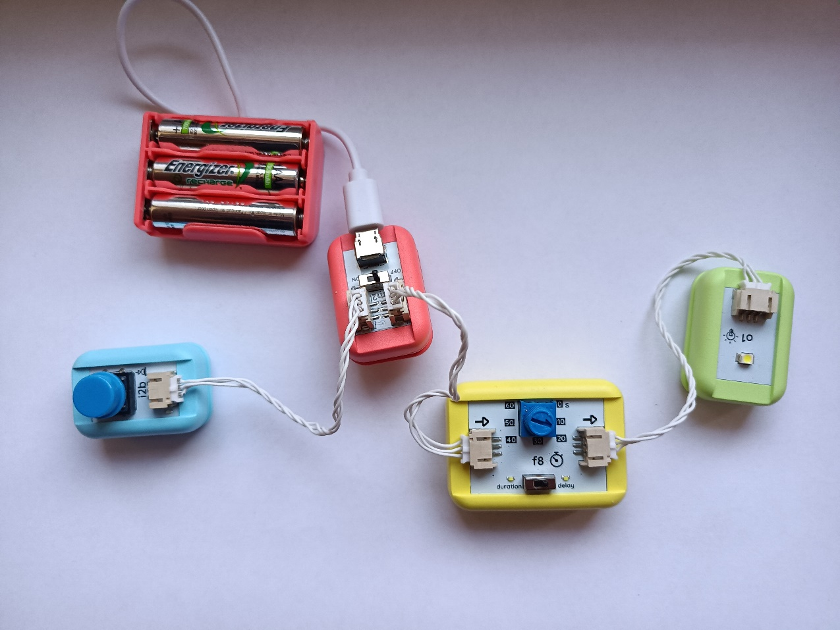
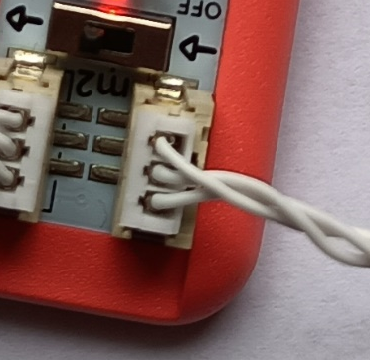
18. Połącz płytki ze sobą przewodem

Slide 12


19. Sterowanie opóźnieniem świecenie diody LED- ustawienia
Obracając gałką ustaw
czas np.: 10s

Slide 13

20. Sterowanie opóźnieniem świecenie diody LED ustawienia c.d.
Opóźnienie w zgaszeniu diody LED
Opóźnienie w zapaleniu diody

Slide 14


21. Przesuń suwak włącznika na ON. Zaświeci się
czerwona dioda LED

Slide 15
22. Testujemy opóźnienie
Naciśnij przycisk i zaczekaj
ustawiony wcześniej czas.
Jak zachowuje się
dioda LED?

Slide 16
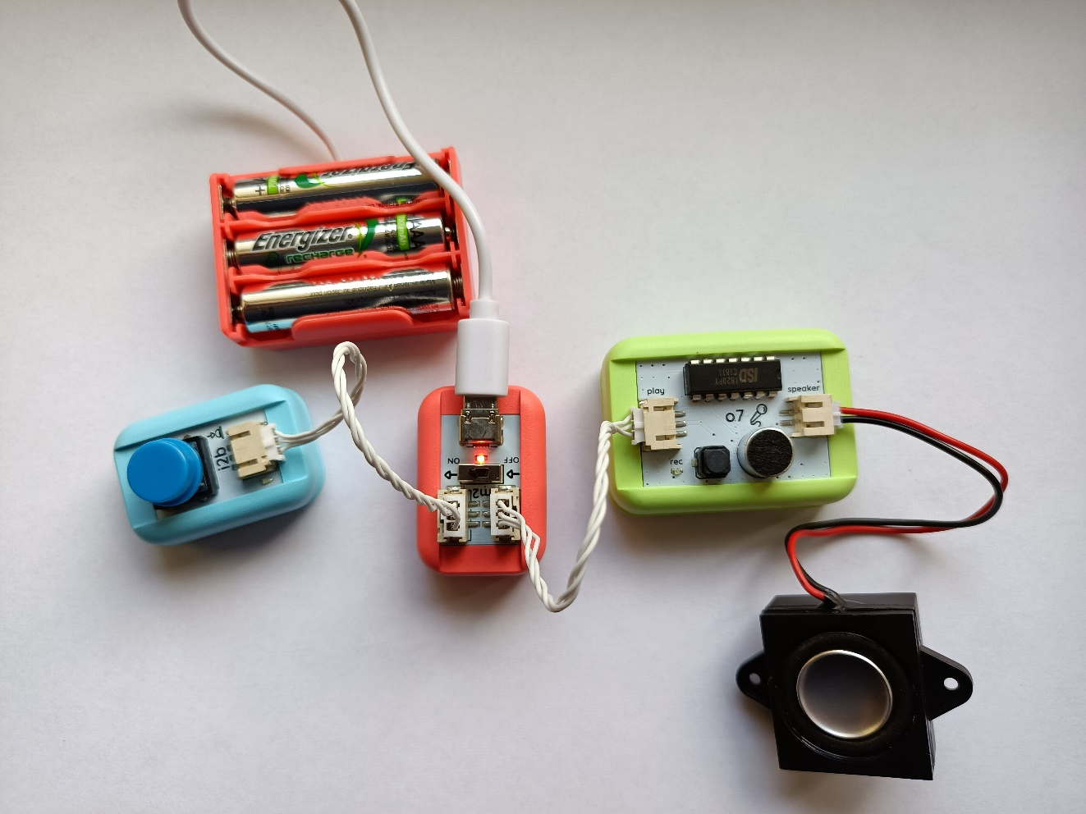
23. Wyłącz zasilanie układu przesuwając suwak w
pozycję OFF

Slide 17
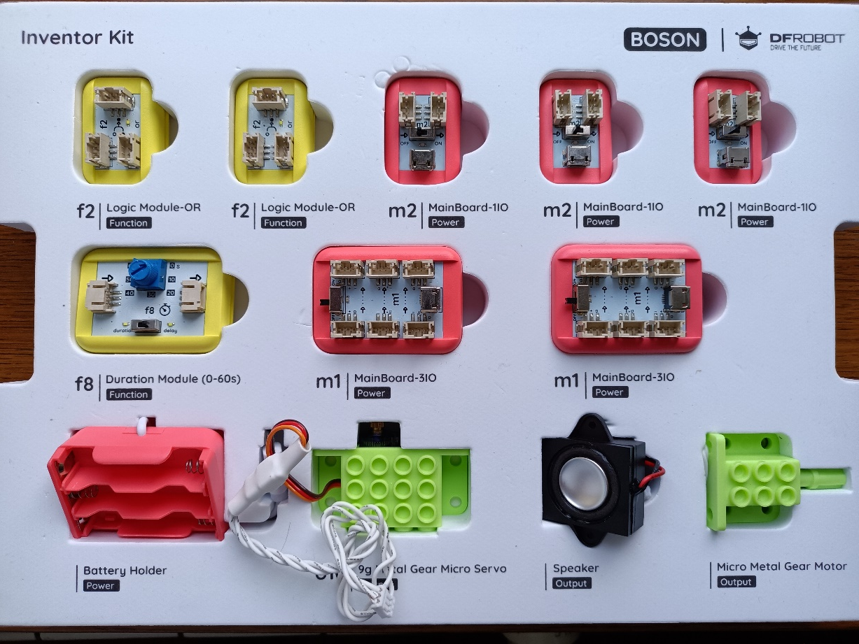
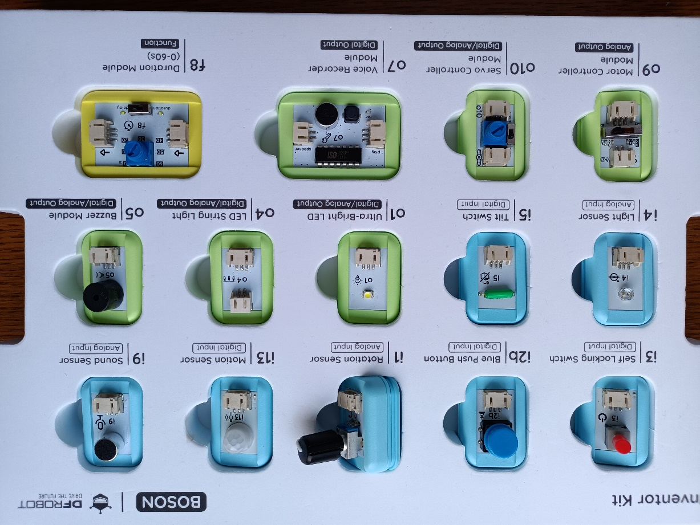
24. Proszę rozmontować układ i odłożyć płytki na swoje
miejsce

